Slide 1
Lundi 22 juin

Slide 2
Mathématiques
CE1

Slide 3
Numération La droite graduée

Slide 4
La droite graduée
Marius
0 1 5
Rémi
0 1 5
Amel
0 1 5
A B C D
1 u
0 1 5 10

Slide 5
A B C
1 u
0 1 10 …
10 u
A B C
10 u
10 u
0 10 …

Slide 6
Indique les nombres qui correspondent aux points
A B C
10 u
0 10 … … …

Slide 7
Indique les nombres qui correspondent aux points
D E F
10 u
0 10 … … …

Slide 8
Montre la place des points G, H et J sur la droite graduée
10 u
0 10
G est repéré par le nombre 30.
H est repéré par le nombre 60.
J est repéré par le nombre 90.

Slide 9
Calcul Le jeu de la cible

Slide 10
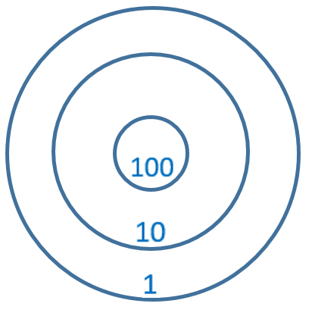
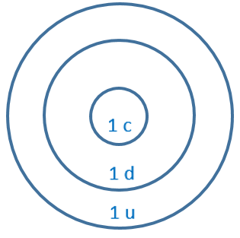
Quel est le score ?
Cible A
Cible B
Score : …………
Score : …………

Slide 11
Quel est le score de chaque enfant ?
Anna
Paul
Kamel
Score : …………
Score : …………
Score : …………

Slide 12
Quel est le score final de Jean ?
Score final : …

Slide 13
Place des balles dans la cible pour atteindre le score
Score : 201
Score : 102
Score : 210

Slide 14
Problèmes

Slide 15
Problème n° 1
Problème énoncé
à l’oral

Slide 16
Combien de brochettes les élèves vont-ils réaliser ?
Les élèves de CP préparent des brochettes de bonbons en mousse pour le décor de la fête de l’école.
Une brochette contient 10 bonbons.
La maîtresse leur donne 190 bonbons pour faire des brochettes.
Ils ont réalisé 19 brochettes de 10 bonbons.
Notes:
Tracer les dizaines, …

Slide 17
Problème n° 2
Le nez de Pinocchio mesure 5 cm.
Quand Pinocchio dit un mensonge, la fée allonge son nez de 3 cm, mais quand il dit la vérité, la fée le raccourcit de 2 cm.
À la fin de la journée, Pinocchio a dit 6 mensonges et 4 vérités.
Combien mesure le nez de Pinocchio à la fin de la journée ?

Slide 18
Le nez de Pinocchio mesure 5 cm.
Quand Pinocchio dit un mensonge, la fée allonge son nez de 3 cm,
mais quand il dit la vérité, la fée le raccourcit de 2 cm.
À la fin de la journée, Pinocchio a dit 6 mensonges et 4 vérités.
Combien mesure le nez de Pinocchio à la fin de la journée ?
Le nez de Pinocchio mesure 15 cm à la fin de la journée.

Slide 19
Problème n° 3
Aide Gaston et Gustave à répartir les poissons dans les sachets.
Gustave a pêché 12 poissons. Gaston en a pêché le double.
Ils réunissent tous les poissons dans un même seau.
Pour vendre les poissons de leur pêche, ils les répartissent dans quatre sachets.
Il y a autant de poissons dans chaque sachet.

